Slide 1
依據《性騷擾防治法》第三章第十三條
主管機關受理申訴後，應即將該案件移送加害人所屬機關、部隊、學校、機構或僱用人調查
警察/主管機關受理申訴
移交至被申訴人所屬單位調查
  知道被申訴人所屬單位 → 移交被申訴人所屬單位調查
  不知道被申訴人所屬單位或被申訴人不明 → 警察機關逕行調查
  家防中心給予公文，會附上調查報告書供填寫
  若沒有調查報告書，也可至家防中心網站(http://dvpc.tycg.gov.tw/)查詢

Slide 2
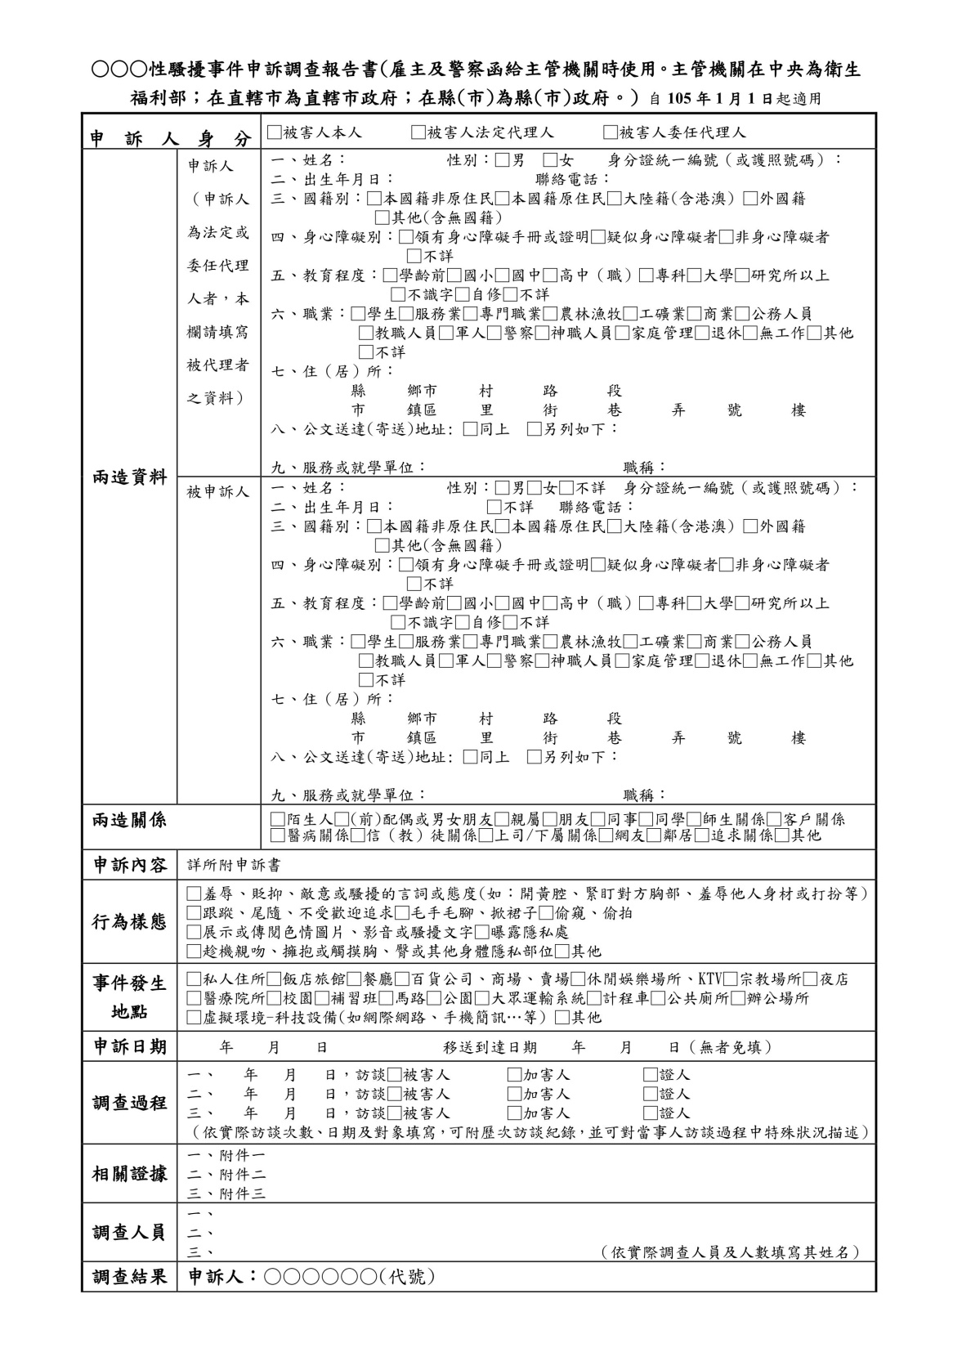
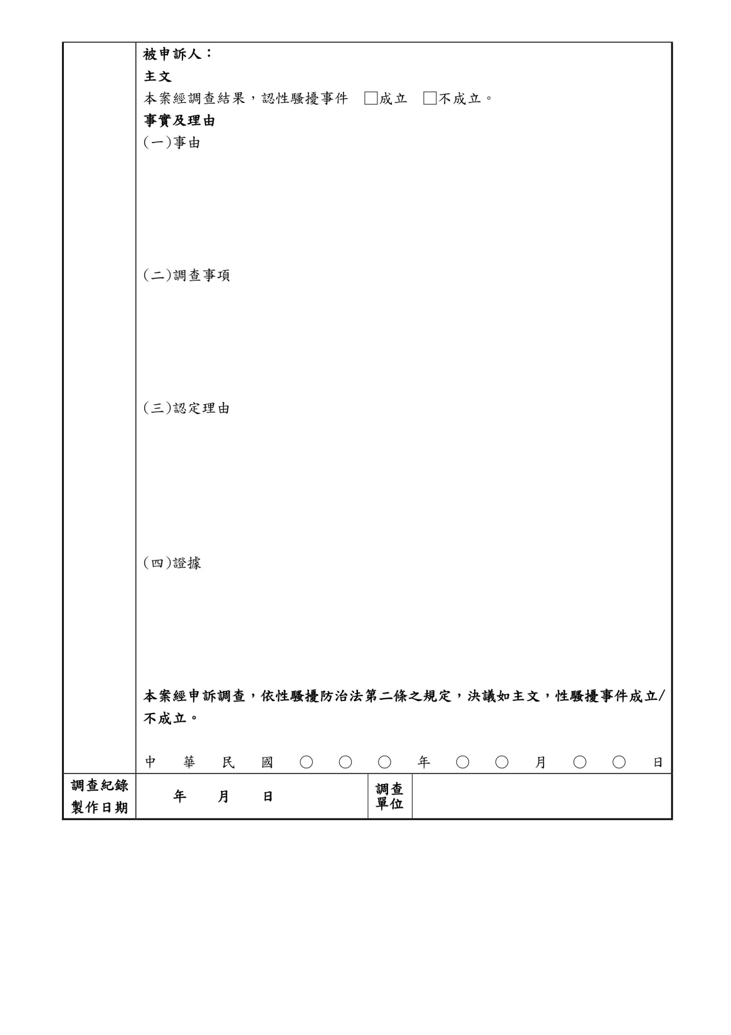
調查報告書樣本

Slide 3
開始調查
7日內開始進行
得聯絡申訴人及被申訴人進行調查
2個月內調查完畢，必要時可延長一個月
我沒有申訴人的聯絡方式？
若申訴人/被申訴人不配合調查?
Q1
由現行證據進行調查，若當事人有對調查結果不服之情事，可向家防中心提起再申訴。
  可向耆樂或家防中心索取申訴人的聯絡方式。
Q3
被申訴人已經離職?
申訴人/被申訴人需要法律扶助或心理諮商資源?
  案發時被申訴人是該公司員工，即有責任調查。
  可與耆樂聯絡或向家防中心申請。
Q2
Q4

Slide 4
調查注意事項
  性騷擾事件調查，應以不公開方式為之，並保護當事人的隱私及人格法益。
  性騷擾事件調查應秉持客觀、公正、專業原則，給予當事人充分陳述意見及答辯之機會。
  性騷擾事件調查，得通知當事人及關係人到場說明，並得邀請相關專家或有調查經驗同仁協助。
  性騷擾事件的當事人或證人有權力不對等之情形時，應避免其對質。
  處理性騷擾事件有關的所有人員，對於當事人姓名或其他足以辨識身份之資料，除有調查必要或基於公共安全的考量者外，應予保密。
  調查人員因調查之必要，得於不違反保密義務範圍內另作成書面資料，交由當事人閱覽或告以要旨。
  調查證據時，最好全程錄音，並做成書面紀錄，必要時得實施鑑定或勘驗現場，然後斟酌全部陳述意旨與調查事實及經驗法則，判斷事實的真偽。

Slide 5
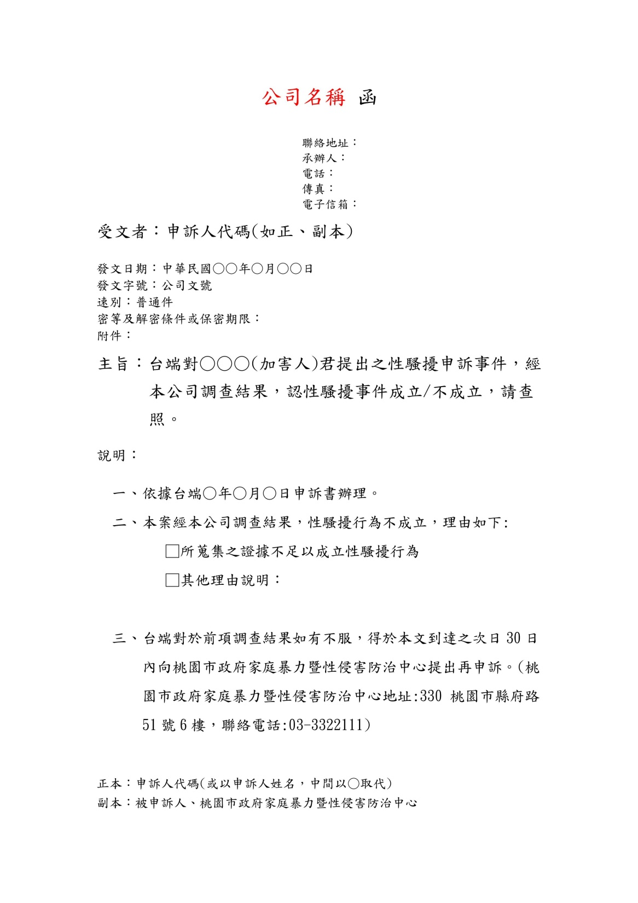
公文範例樣本
調查完畢
調查報告書須給家防中心；公文須發給申訴人、被申訴人、家防中心。
性騷擾行為經調查屬實，應視情節輕重，對加害人為適當之懲處，並予以追蹤、考核及監督，避免再度性騷擾或報復情事發生。
雇主對性騷擾或性侵害事件之申訴、告發、作證或提供協助等人，不得有不當的差別待遇，否則可能面臨處新台幣1萬元以上10萬元以下之罰緩。經通知限期仍不改正者，得按次連續處罰。

Slide 6
常見問題Q&A
  都已經讓該員工離職了，為什麼公司還要調查?
    Ans:性騷擾防治準則，第二十二條規定「性騷擾行為經調查屬實，加害人所屬機關…應視情節輕重，對加害人為適當之懲處，並予以追蹤、考核及監督…」。若公司未經調查確認就開除員工，若因此損及員工權益，有可能遭員工至勞動局申訴，為保障公司，建議尚需經調查確認有該事實之發生，再進行懲處。
  若員工已經離職，已多次聯繫不到，申訴人又不願意接受詢問調查，請問公司該怎麼辦?
    Ans:若已多次聯繫確實無法聯繫到已離職員工，申訴人又不願意接受詢問調查時，可依當時所知之據證進行結果的認定，若無任何證據時，從可在報告書上說明已在哪些時間聯繫，皆無法取得聯繫，且申訴人也不願意公司詢問，因此公司無任何證據可判斷，無法只能判斷本申訴案不成立。

Slide 7
常見問題Q&A
  行為人並不是我們公司的員工，那該怎麼辦
    Ans:若行為人非公司員工，則公司應發文回覆桃園市政府家庭暴力暨性侵害防治中心，說明該行為人並非公司員工並檢附能佐證之相關證據(投保清冊…等)。
  不會用電腦打字怎麼辦?
    Ans:可以直接列印「性騷擾申訴調查報告書」，直接用手寫的方式並簽名與蓋章，再將報告書寄回桃園市政府家庭暴力暨性侵害防治中心，並可另外在空白紙上說明因不會使用電腦，請家防中心協助發文通知。

Slide 8
常見問題Q&A
  沒有申訴人的地址要如何發文通知?
    Ans:可以將申訴人結果通知的公文，一併夾帶在家防中心公文，一併寄到家防中心，並註記說明「因沒有申訴人住址，需中心協助轉寄」。
  沒有申訴人的聯絡方式，該怎麼進行調查?
    Ans:若有需要對申訴人詢問調查時，又沒有申訴人聯絡方式，可向家防中心承辦或社團法人耆樂社會福利發展協會之社工員詢問，由中心承辦或社工先代為詢問申訴人之意願，若申訴人願意，中心或協會會再提供其聯絡方式。

Slide 9
根據性騷擾防治法第二章第七條、性騷擾防治準則第四條
一、雇主在工作場域發現有性騷擾或性侵害事件，應採取有效的糾正或補救措施
二、組織成員受僱人或受服務人員人數達10人以上的機關、部隊、學校、機構或僱用人，應該設立性騷擾申訴管道
三、其人數達30人以上的機關、部隊、學校或僱用人，應該訂定性騷擾或性侵害防治措施並公開揭示
如果沒有遵守以上規定，雇主可能會面臨直轄市、縣(市)主管機關處新台幣1萬元以上10萬元以下之罰緩。
且經通知限期仍不改正者，得按次連續處罰。

Slide 10
應防治性騷擾、性侵害行為之發生。
組織成員受僱人或受服務人員人數達10人以上的機關、部隊、學校、機構或僱用人，應設立受理性騷擾申訴之專線電話、傳真、專用信箱或電子信箱；其人數達30人以上者，應訂定性騷擾與性侵害防治措施，並公開揭示
性騷擾防治措施包含事項：
1.辦理有關性騷擾及性侵害防治的員工教育課程
2.明確揭示性別平權、拒絕性暴力之政策
3.以保密方式處理申訴，
並使申訴人免於遭受任何報復或其他不當之差別待遇
4.建立處理性騷擾事件的申訴程序，並指定專人或單位負責
5.訂定性騷擾、性侵害加害人之懲戒辦法
6.其他相關防治措施
所以身為雇主的你應該要...

Slide 11
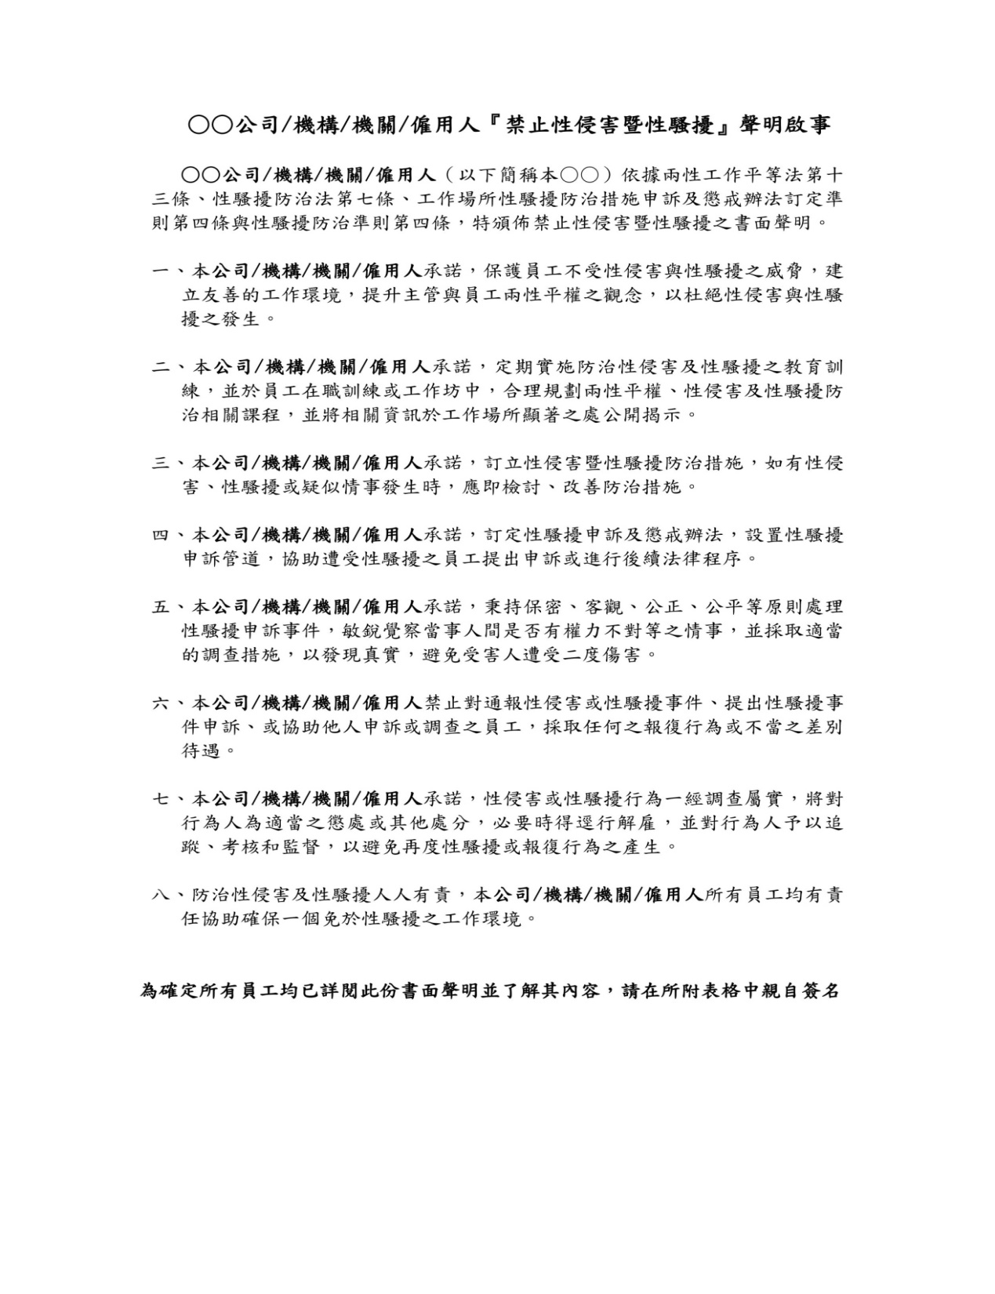
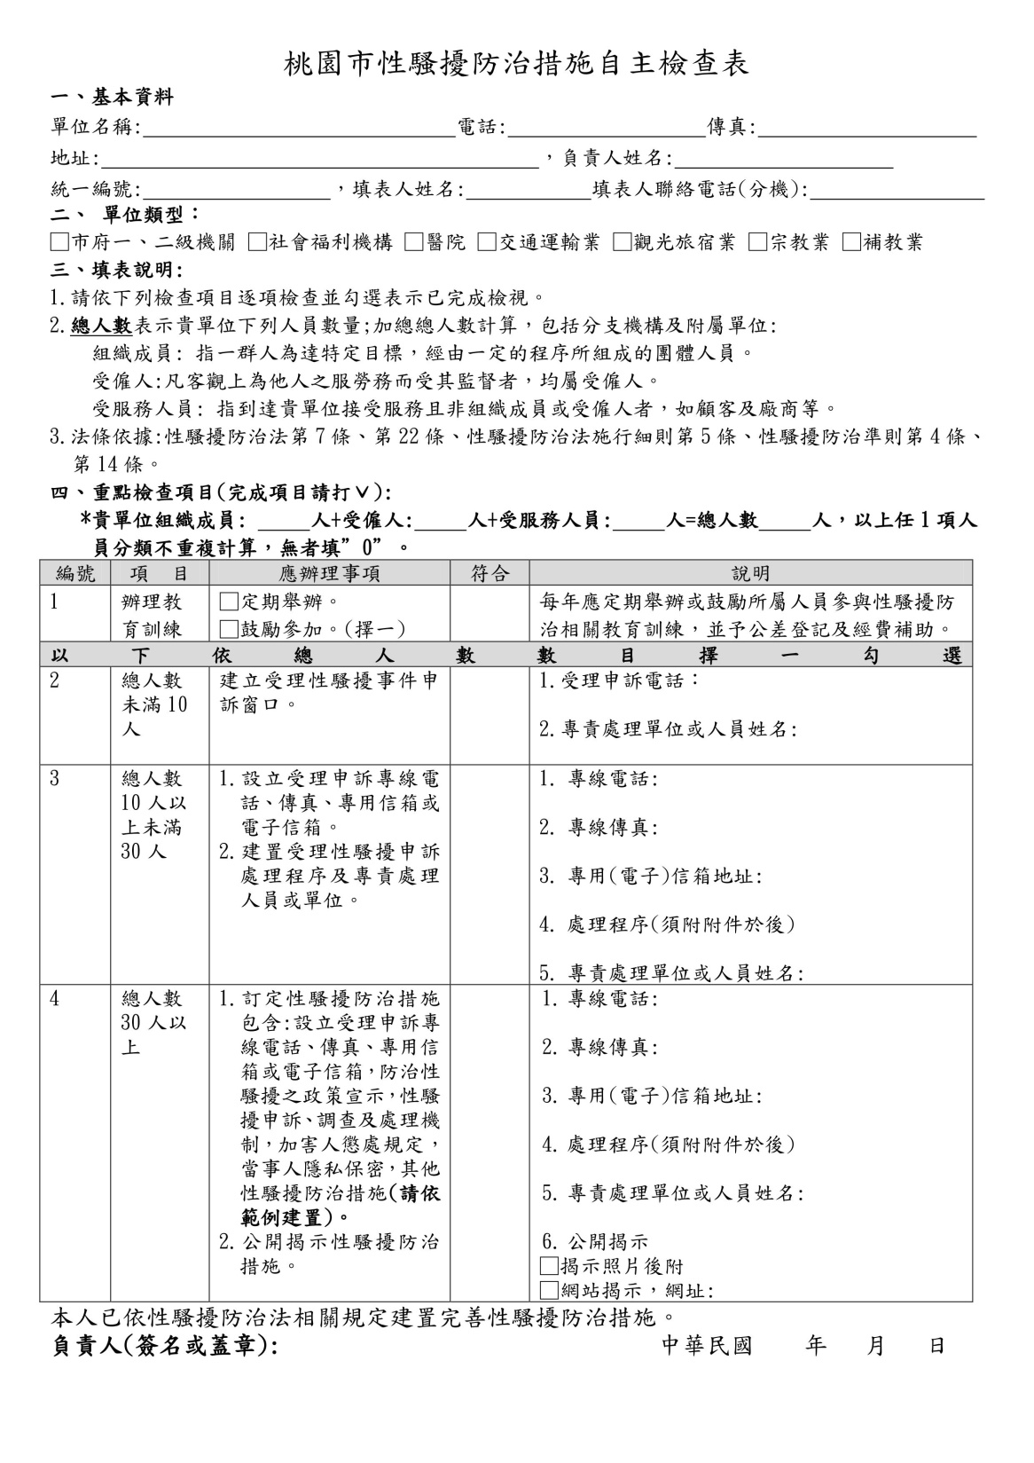

Slide 12

諮詢電話與管道
  桃園市政府家庭暴力暨性侵害防治中心
  性騷擾防治業務承辦 盧小姐
  TEL:03-332-2111 分機213 FAX:03-333-6110
  地址:桃園市桃園區縣府路51號6樓
  社團法人耆樂社會福利發展協會
  性騷擾防治業務工作人員
  TEL:03-339-0085 FAX:03-339-0285
  Email:seniorhappiness1005@gmail.com
  地址:桃園市桃園區南華街60號10樓之3

